Slide 1
VISÃO DE CONCEITO

Slide 2
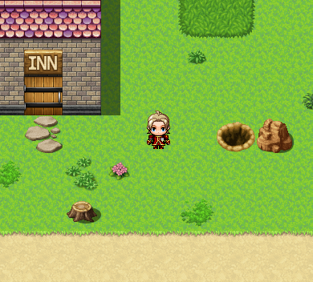
Resumo
Acanno é um jogo em baseado na história de um soldado do rei que é enviado para uma missão onde encontra um grande perigo que ameaça o mundo. Esse jogo possui sua comunicação através de Libras e seu objetivo é ser divertido ao mesmo tempo que possa poder ensinar a Língua de Sinais aos jogadores.

Slide 3
Equipe do Projeto (Professores)
Jucimar Júnior
Almir

Slide 4

Equipe do Projeto
Gabriel Barroso
(desenvolvedor)

Slide 5



Descrição do projeto
Acanno tem sua base em jogos de JRPG das décadas de 80 e 90, com uma arte baseada em pixeis e sprites e apresentando uma história que instiga o jogador a progredir, Acanno conta com diversos inimigos para batalhar e lugares para explorar, sua comunicação se dá através de caixas de texto e contará com Libras, servindo tanto como um jogo educativo quanto uma ferramenta de inclusão da comunidade surda.
Plataforma:
Mobile
Faixa etária: (ESRB):
Everyone 10+
Monetização:
Compra do jogo

Slide 6
Mecânicas Principais
As mecânicas são divididas em dois:
Mundo aberto
Combate

Slide 7
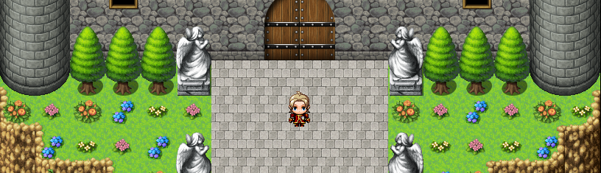
Mundo aberto
Movimentação: personagem pode ir para diversos lugares.
Interação: Pode-se interagir com outros bonecos, objetos e segredos no mapa.
Menu: Poder usar itens, habilidades e trocar a posição dos personagens.

Slide 8
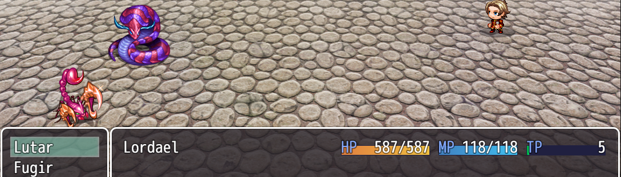
Combate
Fugir: escapar de uma batalha
Lutar: desafiar os inimigos para derrota-los
Utilização de ataques normais ou habilidades dos personagens.
Uso de itens durante a batalha.

Slide 9

Diferenciais
Fácil acesso
Por ser um jogo destinado a mobile, esse jogo tem grande portabilidade, muitos possuem acesso a celulares e, por ser um jogo simples, seu desempenho não seria afetado por celulares menos potentes.
Nostalgia
Acanno é inspirado nos JRPGs antigos, com todas as suas mecânicas trazidas desses jogos e incorporadas aos celulares, isso revigora a sensação de nostalgia em certos usuários que experimentaram jogos como Final Fantasy, Chrono Trigger.

Slide 10

Diferenciais
Mecânicas simples
Tanto a movimentação pelo mundo quanto o combate são feitos de forma simples de aprender, toda a interação do jogador com o jogo pode ser feita apenas com um dedo.
Libras e Acessibilidade
Acanno tem um grande diferencial: ele possui tradução para Libras, todas as interações com o ambiente do jogo mostram uma caixa de mensagem com Libras e o texto em português, perfeito para o ensino pois além de ser divertido (instigando o jogador a continuar) ele ensina a Língua de Sinais e como ela muda dependendo do contexto da frase em que ela se aplica.
O jogo também conta com um forte aspecto de acessibilidade, trazendo não apenas quem deseja a aprender, mas quem já domina e deseja uma experiência totalmente nova

Slide 11
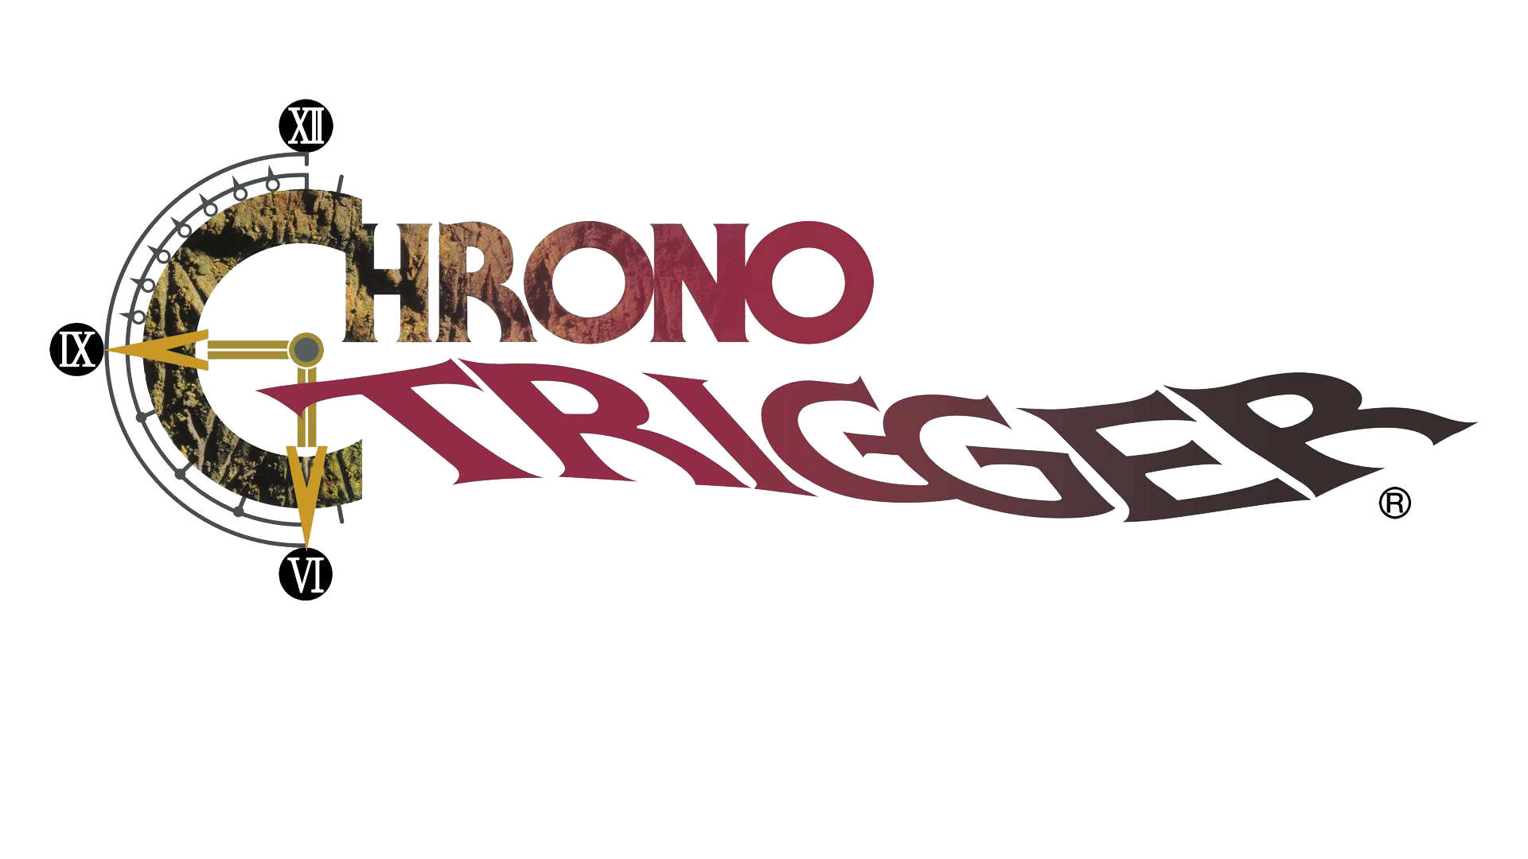

Referências
Série Final Fantasy:
Estética do jogo
Combate
https://www.youtube.com/watch?v=Ot-59iFD64s (Final Fantasy VI)
Chrono Trigger
Inspiração para a história
Decoração do ambiente
https://www.youtube.com/watch?v=-ISqDoFKGeU

Slide 12
Mecânicias

Slide 13



Mundo do jogo
Descrição técnica
Acanno é um jogo de RPG com visão aérea onde o jogador seguirá pelo mundo, derrotando inimigos e evoluindo seu personagem através de pontos de XP ganhos em cada partida, o jogo possui um visual retrô, pixelado, como os jogos 2D antigos.
Vitória:
Vencer o boss final
Derrota:
Personagens derrotados
Regra do jogo:
Derrotar o Boss antes de perder

Slide 14


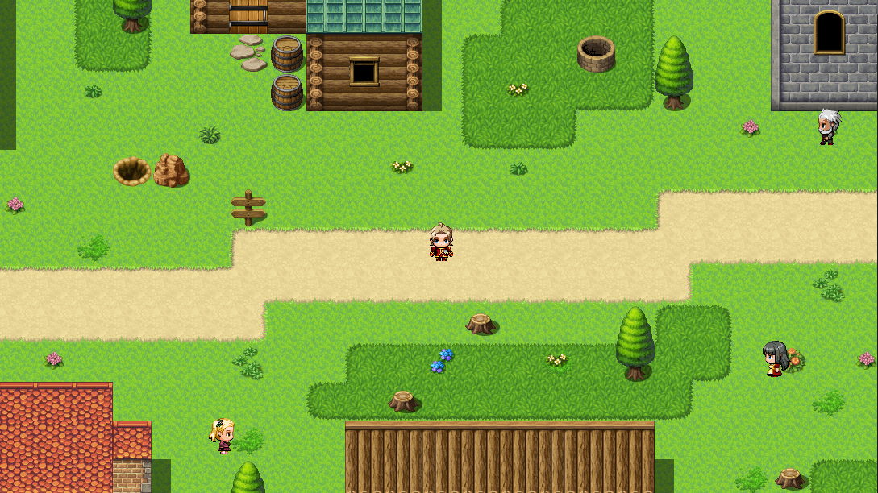
Controles
Mundo aberto
Movimentação se dá interagindo com a tela, tocando aonde você deseja ir ou interagir
Mantendo pressionado o personagem mantém a movimentação

Slide 15
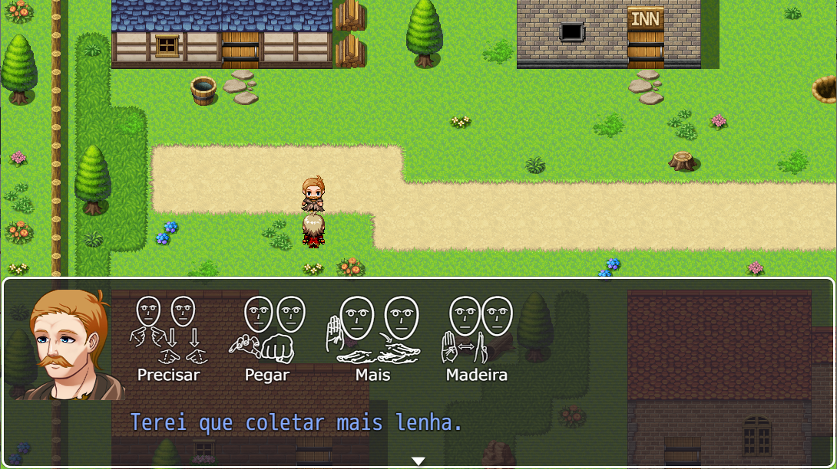
Controles
Interação
Passar para a próxima mensagem clicando em qualquer parte da tela

Slide 16

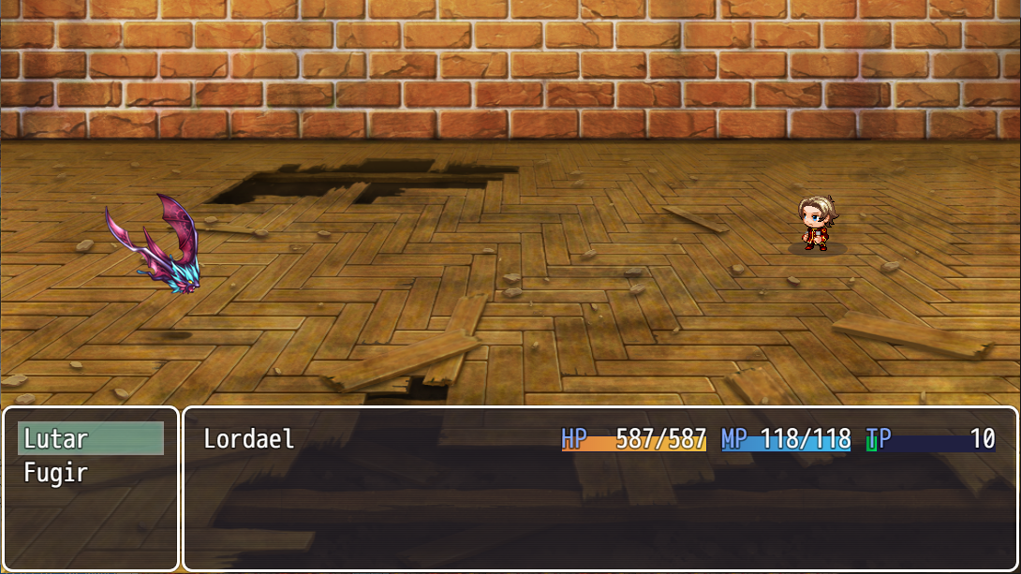
Controles
Combate
Lutar:
Batalhar
contra o
inimigo
Fugir: Fugir
da batalha

Slide 17
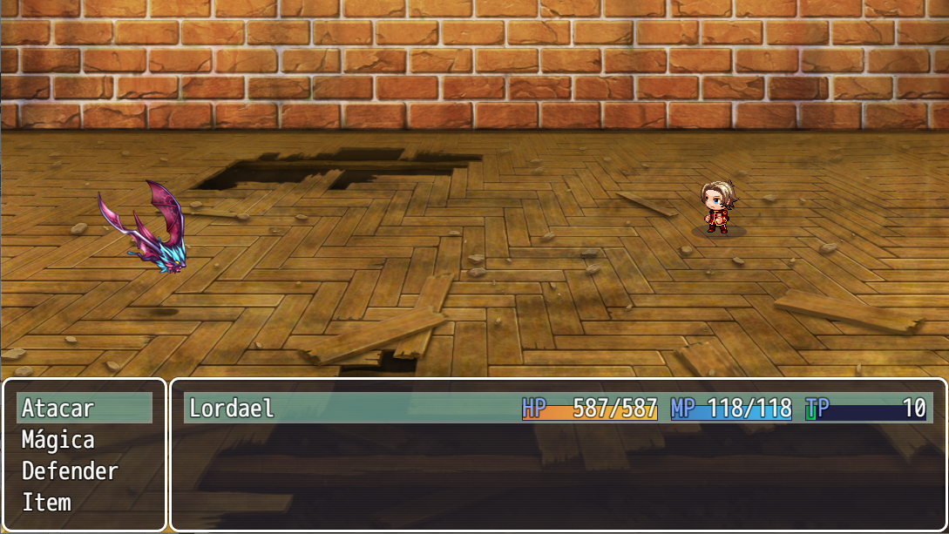
Controles
Voltar ao comandos anteriores
Combate
Atacar
usando
um ataque
normal
Atacar
usando
uma magia
Defender
do ataque
do inimigo
Usar um
Item

Slide 18
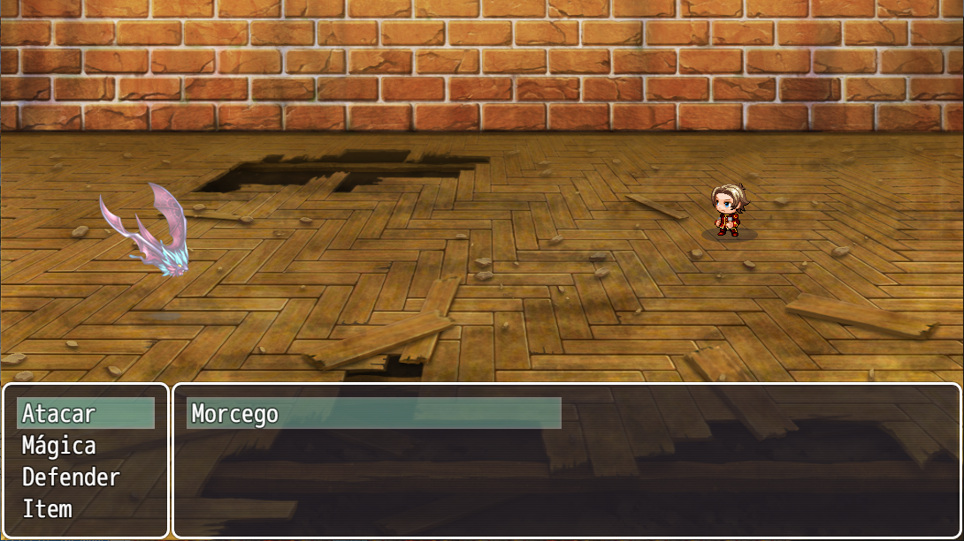
Controles
Voltar ao comandos anteriores
Combate
Seleção do inimigo para o ataque (ou do personagem em caso de uma ação benéfica)

Slide 19
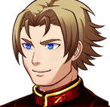
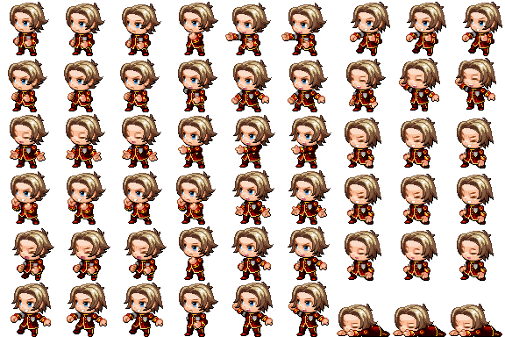
Personagem 1
(Lordael)
Recém contratado guerreiro do rei.
Personagem principal da história do jogo, aspirante em batalhas que busca ser um grande guerreiro e ter seu nome reconhecido.
Bons atributos de vida, ataque, defesa e velocidade. Atributo médio de sorte e baixos atributos de ataque mágico e defesa mágica.

Slide 20

Inimigo 1
(Rato comum)
Rato normal, mas que parece estar bem irritado
Inimigo fraco

Slide 21

Inimigo 1
(Galinha possuida)
Galinha que foi controlada por um espírito de fúria
Bom ataque, porém lento

Slide 22

Inimigo 1
(Morcego)
Morcego que está louco por sangue de desavisados
Ataque e defesa relativamente baixos, porém boa velocidade

Slide 23

Inimigo 1
(Escorpião)
Escorpião com garras muitíssimo afiadas
Pouca vida, porém com um ataque bem forte

Slide 24

Inimigo 1
(Cobra venenosa)
Cobra que não quer nem um pouco ser incomodada
Ataque mediano, porém com bastante vida

Slide 25

Inimigo 1
(Aranhinha)
Aranha pequena, porém letal
Pouquíssima vida mas com um ataque poderoso

Slide 26
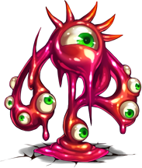
Inimigo 1
(Gosma assassina)
Gosma que estava vigiando o cristal da caverna
Boss – Muitíssima vida e com um ataque bastante forte

Slide 27
Descrição artística

Slide 28
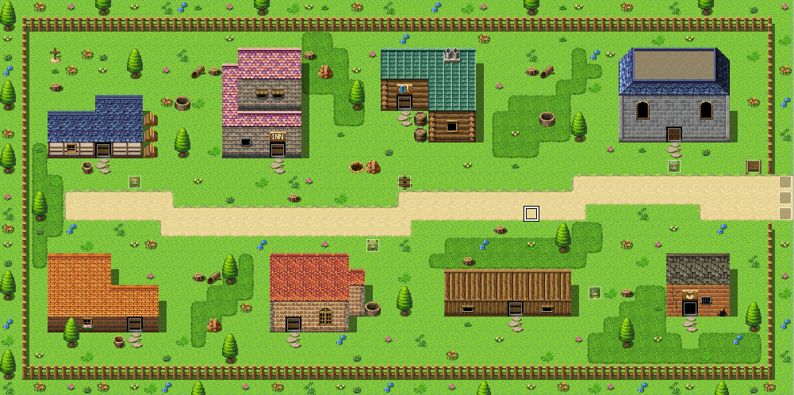

Slide 29
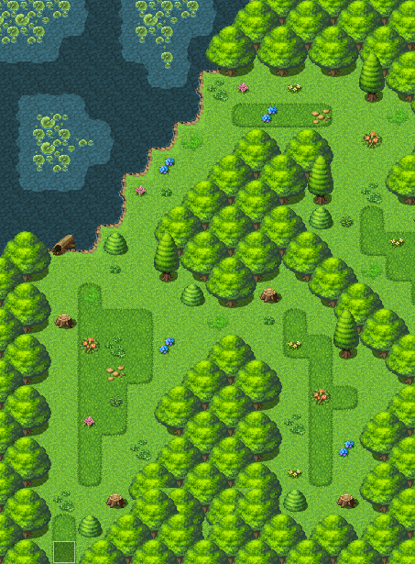
Arte gráfica
A atmosfera do jogo segue a ideia de vários lugares diferentes, distintos um do outro, dando a sensação de exploração.
O cenário do mundo aberto muda conforme o personagem viaja para outras ilhas, passando a ideia de “mundos diferentes”.
A aparência do jogo, junto com a história em si, buscam ajudar no contexto em que o personagem está inserido.

Slide 30
Música
Efeitos sonoros
A música do jogo varia de acordo com o contexto em que o jogador está inserido, por exemplo: uma música alegre caso o jogador esteja em um festival, uma música mais pomposa em lugares de alta classe, música misteriosa em calabouços e música épica em grandes batalhas.
Ela busca emitir ao jogador a sensação que o ambiente transmite, aumentando a imersão.
Várias ações possuem seus efeitos sonoros como abrir portas e baús, porém os principais efeitos sonoros ficam em cargo das batalhas.
Cada golpe, magia e habilidade possuem seus próprios efeitos sonos, dando a ideia de diversidade nas batalhas.
A interface também possui seus próprios efeitos sonoros para cada ação selecionada. Tanto a música quanto os efeitos sonoros podem ter seu volume diminuído ou desativados.

Slide 31


Estilo e Detalhe Técnico
Estética
Paleta de cores
Acanno foi feito baseado nos jogos de JRPG antigos (década de 80 e 90) seguindo a estética de Pixel Art. Os personagens e os npcs possuem seus próprios sprites que ajudam nas animações como andar ou atacar.
Em alguns ambientes como interiores de casas ou em mundo aberto, o background é apenas um fundo preto (quando o mapa não cobre a tela), porém, em trechos de locais abertos com visão mais lateral, o fundo consiste de uma imagem que busca combinar com o local em que o jogador se insere
A paleta de cores foi usada com dois objetivos: diversificar o mundo do jogo e indicar a progressão do jogador.
Para diversificar o mundo, cores diferentes foram usadas para criar lugares que se diferem um dos outros e para não cansar o jogador.
Para a progressão do jogador, ambientes de cores diferentes foram usados para indicar, junto com os elementos do mapa, o nível em que o jogador se encontra.

Slide 32
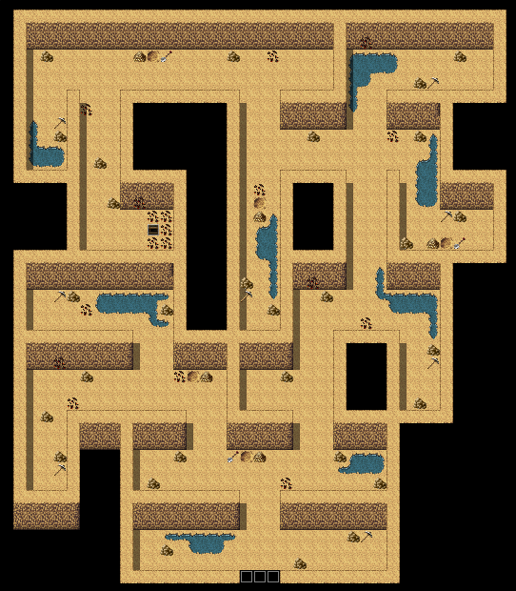
Calabouço 1
O primeiro calabouço do jogo. Aqui é onde o jogador tem o seu primeiro desafio. Nesse momento o jogador aprende não só os diferentes tipos de inimigos mas também como atacar e fazer manejo de seus itens, isso enquanto busca a próxima entrada do labirinto.
A cada nível que o jogador desce, a dificuldade dos inimigos aumentam, com hordas maiores e predadores ainda mais perigosos, forçando a pensar com mais estratégia nas batalhas.
No final do calabouço tem-se um boss que serve como teste final para esse equilíbrio de ataque e cura (com os itens), vencendo-o, a recompensa se encontra logo a frente, o desbloqueio de habilidades mágicas, o que será testado no jogador em futuros calabouços.
O tempo de duração do calabouço pode variar dependendo dos caminhos que o jogador tomar e a quantidade de encontros

Slide 33
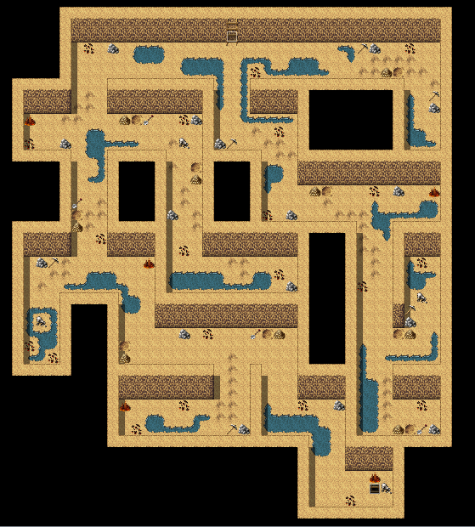
Calabouço 1
O primeiro calabouço do jogo. Aqui é onde o jogador tem o seu primeiro desafio. Nesse momento o jogador aprende não só os diferentes tipos de inimigos mas também como atacar e fazer manejo de seus itens, isso enquanto busca a próxima entrada do labirinto.
A cada nível que o jogador desce, a dificuldade dos inimigos aumentam, com hordas maiores e predadores ainda mais perigosos, forçando a pensar com mais estratégia nas batalhas.
No final do calabouço tem-se um boss que serve como teste final para esse equilíbrio de ataque e cura (com os itens), vencendo-o, a recompensa se encontra logo a frente, o desbloqueio de habilidades mágicas, o que será testado no jogador em futuros calabouços.
O tempo de duração do calabouço pode variar dependendo dos caminhos que o jogador tomar e a quantidade de encontros

Slide 34
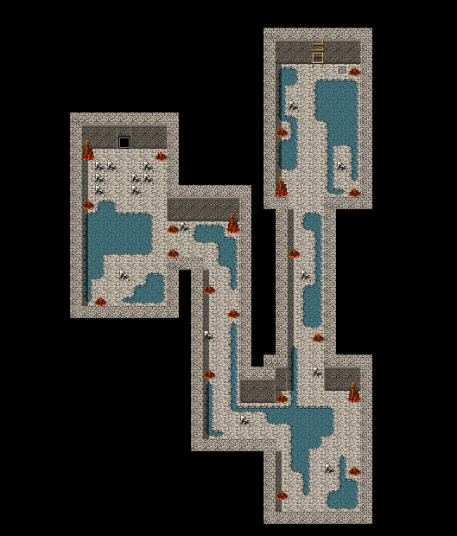
Calabouço 1
O primeiro calabouço do jogo. Aqui é onde o jogador tem o seu primeiro desafio. Nesse momento o jogador aprende não só os diferentes tipos de inimigos mas também como atacar e fazer manejo de seus itens, isso enquanto busca a próxima entrada do labirinto.
A cada nível que o jogador desce, a dificuldade dos inimigos aumentam, com hordas maiores e predadores ainda mais perigosos, forçando a pensar com mais estratégia nas batalhas.
No final do calabouço tem-se um boss que serve como teste final para esse equilíbrio de ataque e cura (com os itens), vencendo-o, a recompensa se encontra logo a frente, o desbloqueio de habilidades mágicas, o que será testado no jogador em futuros calabouços.
O tempo de duração do calabouço pode variar dependendo dos caminhos que o jogador tomar e a quantidade de encontros

Slide 35
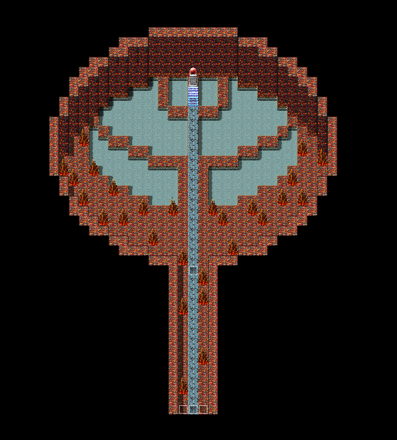
Calabouço 1
O primeiro calabouço do jogo. Aqui é onde o jogador tem o seu primeiro desafio. Nesse momento o jogador aprende não só os diferentes tipos de inimigos mas também como atacar e fazer manejo de seus itens, isso enquanto busca a próxima entrada do labirinto.
A cada nível que o jogador desce, a dificuldade dos inimigos aumentam, com hordas maiores e predadores ainda mais perigosos, forçando a pensar com mais estratégia nas batalhas.
No final do calabouço tem-se um boss que serve como teste final para esse equilíbrio de ataque e cura (com os itens), vencendo-o, a recompensa se encontra logo a frente, o desbloqueio de habilidades mágicas, o que será testado no jogador em futuros calabouços.
O tempo de duração do calabouço pode variar dependendo dos caminhos que o jogador tomar e a quantidade de encontros

